Slide 1
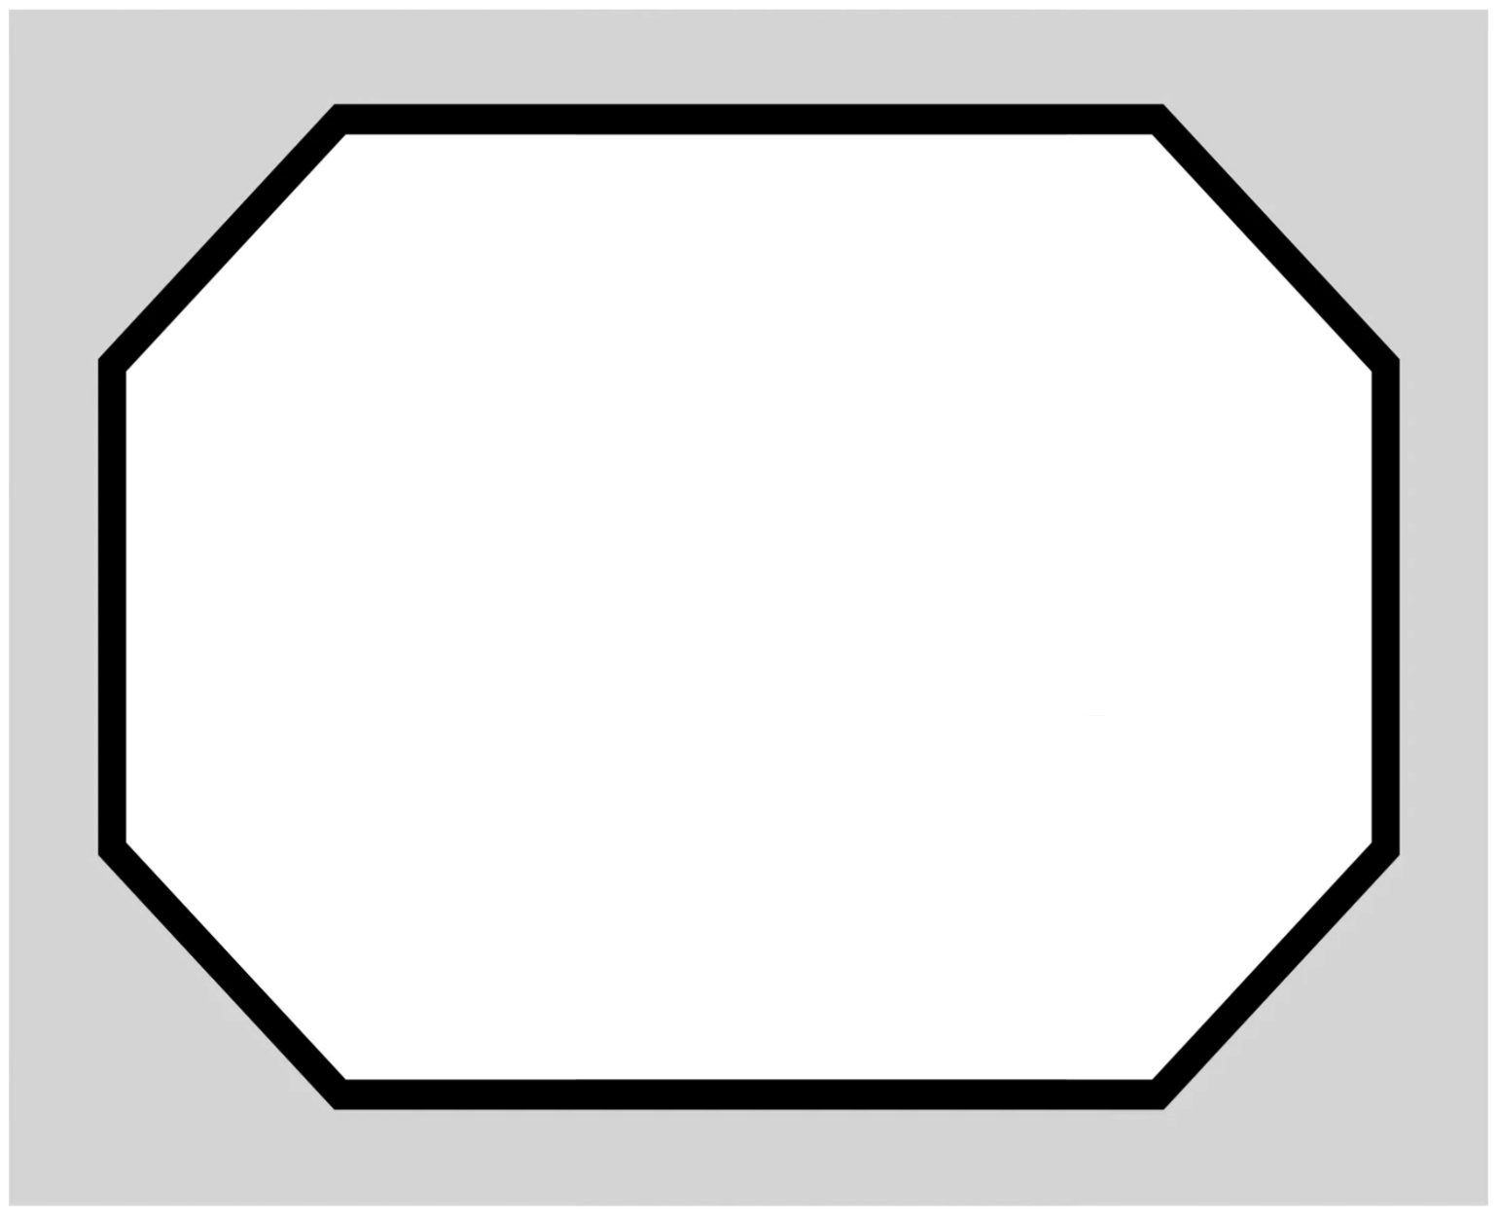
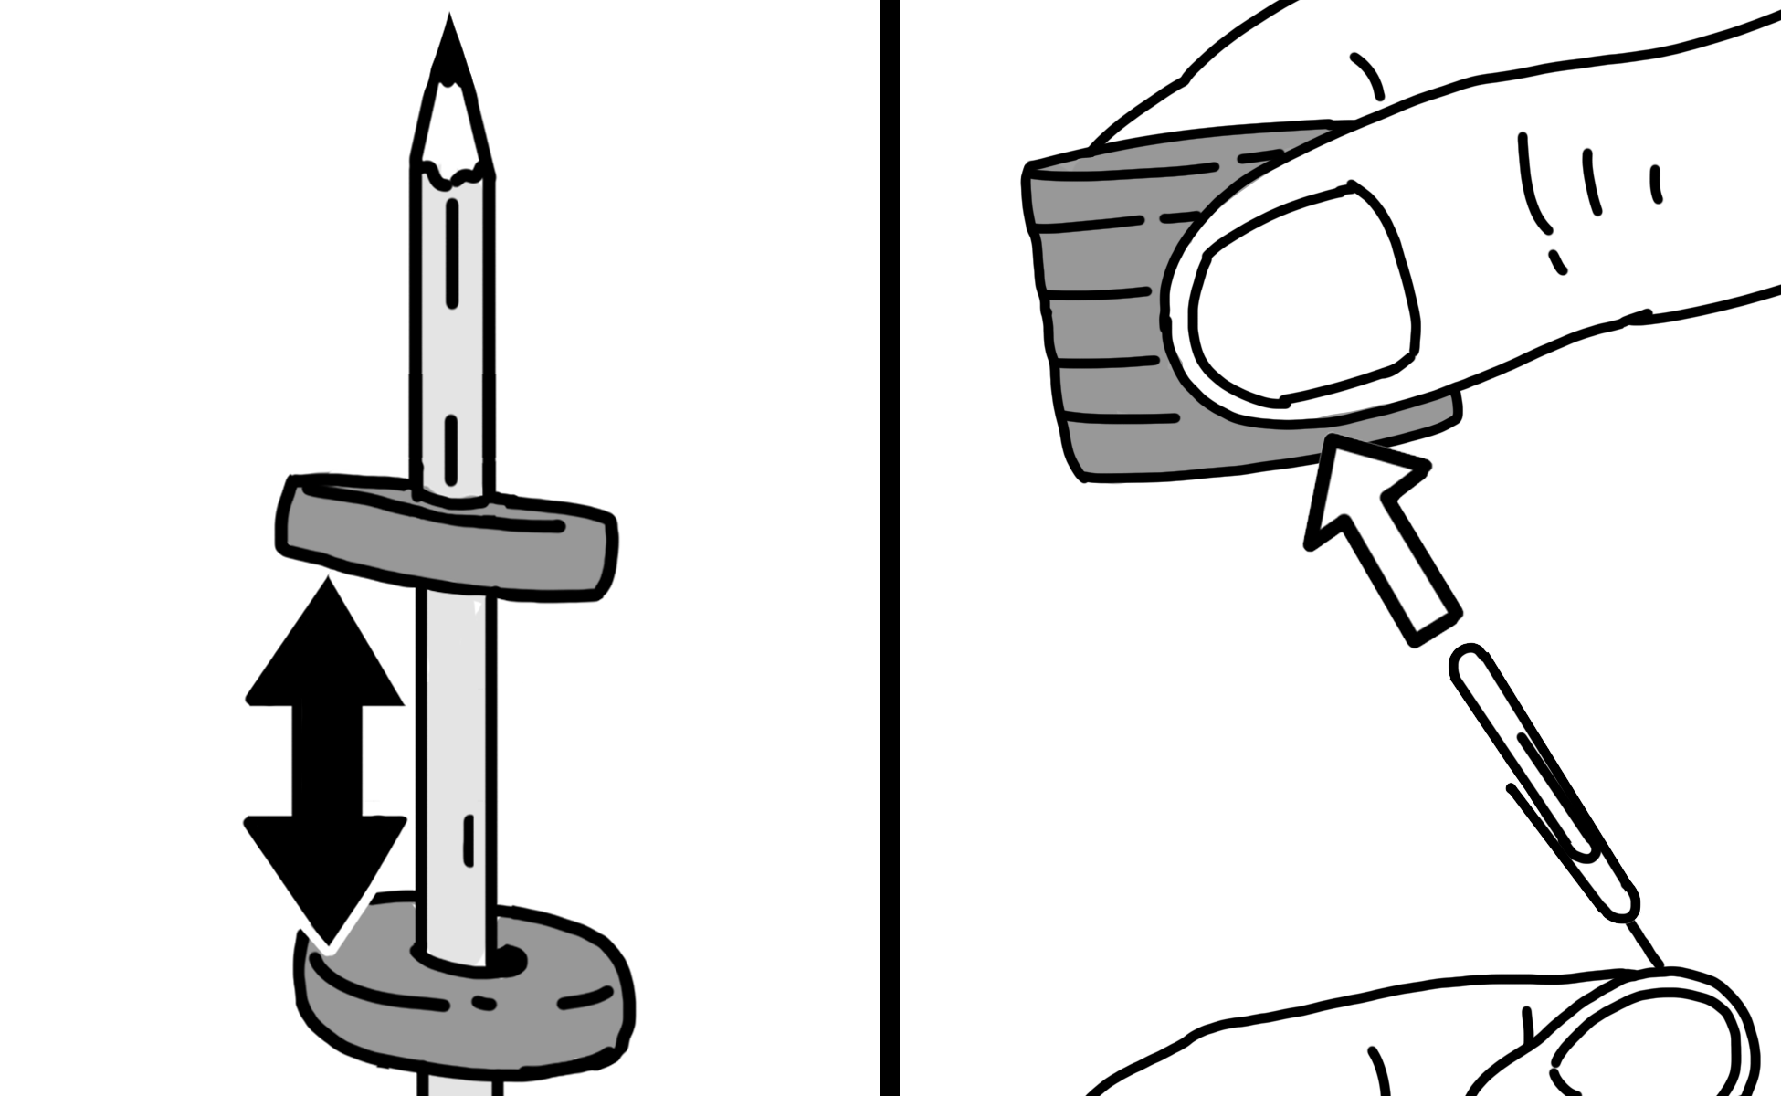

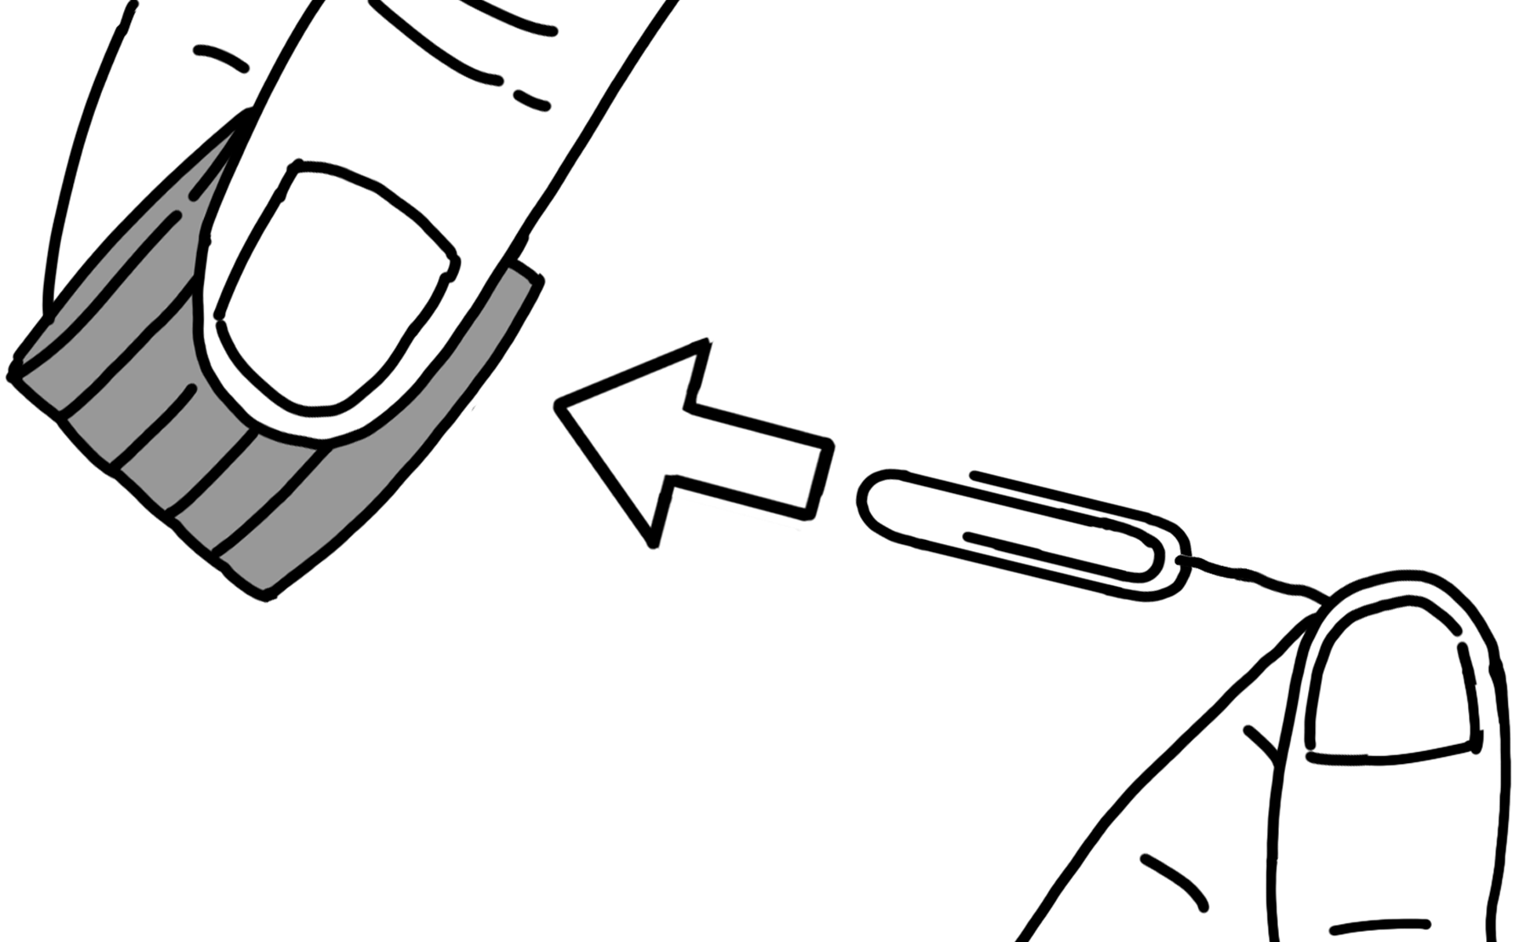
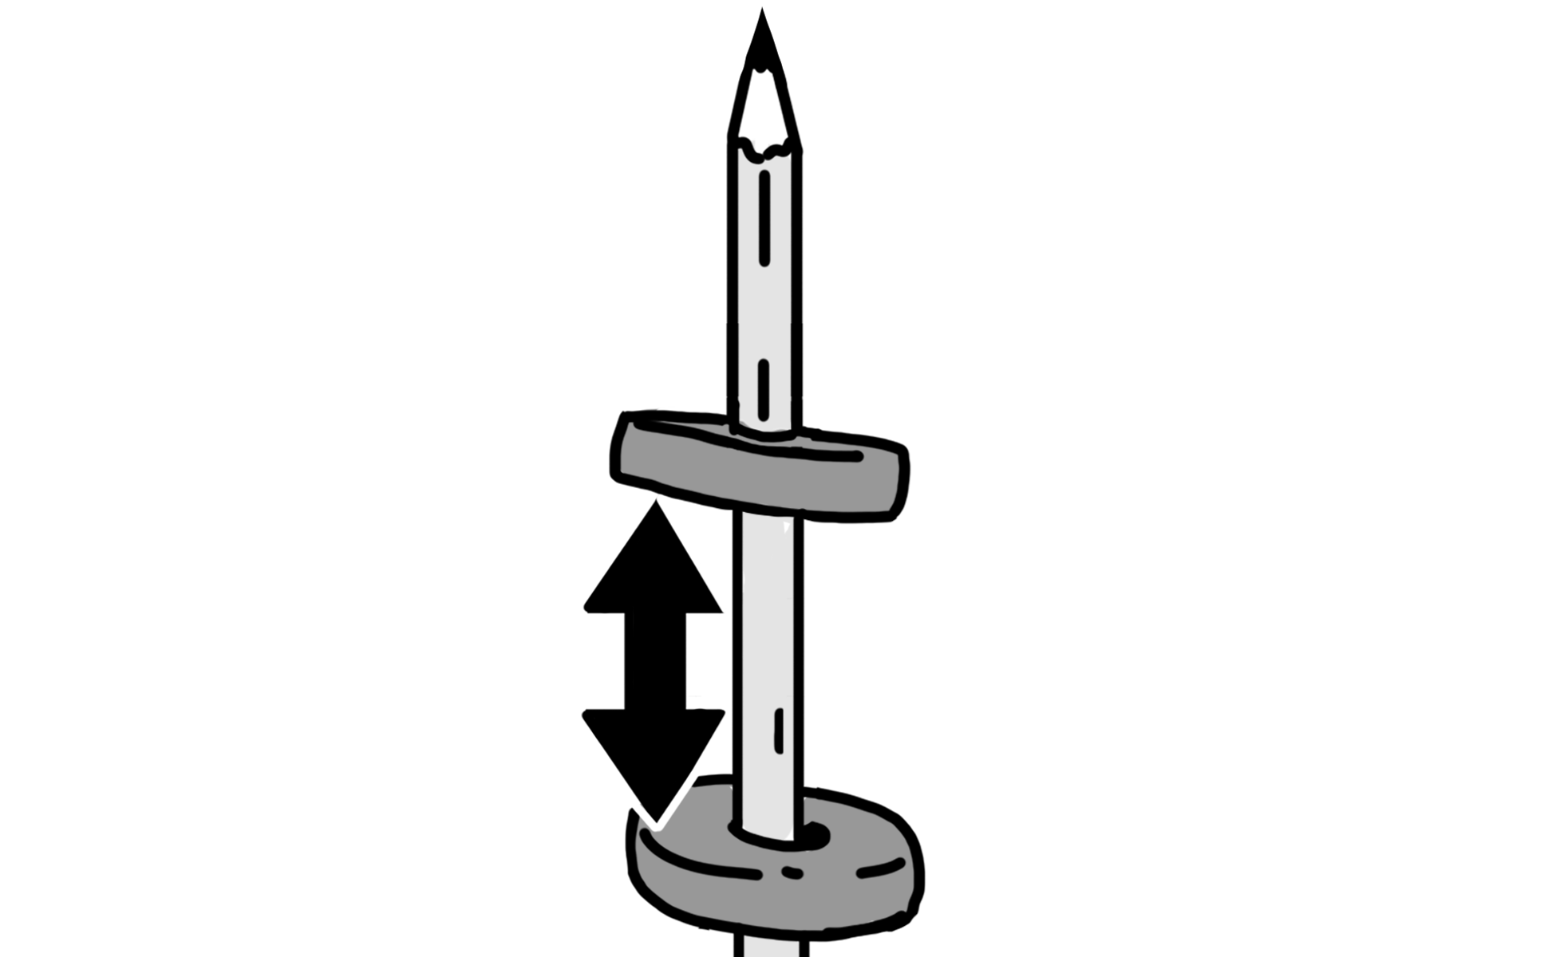
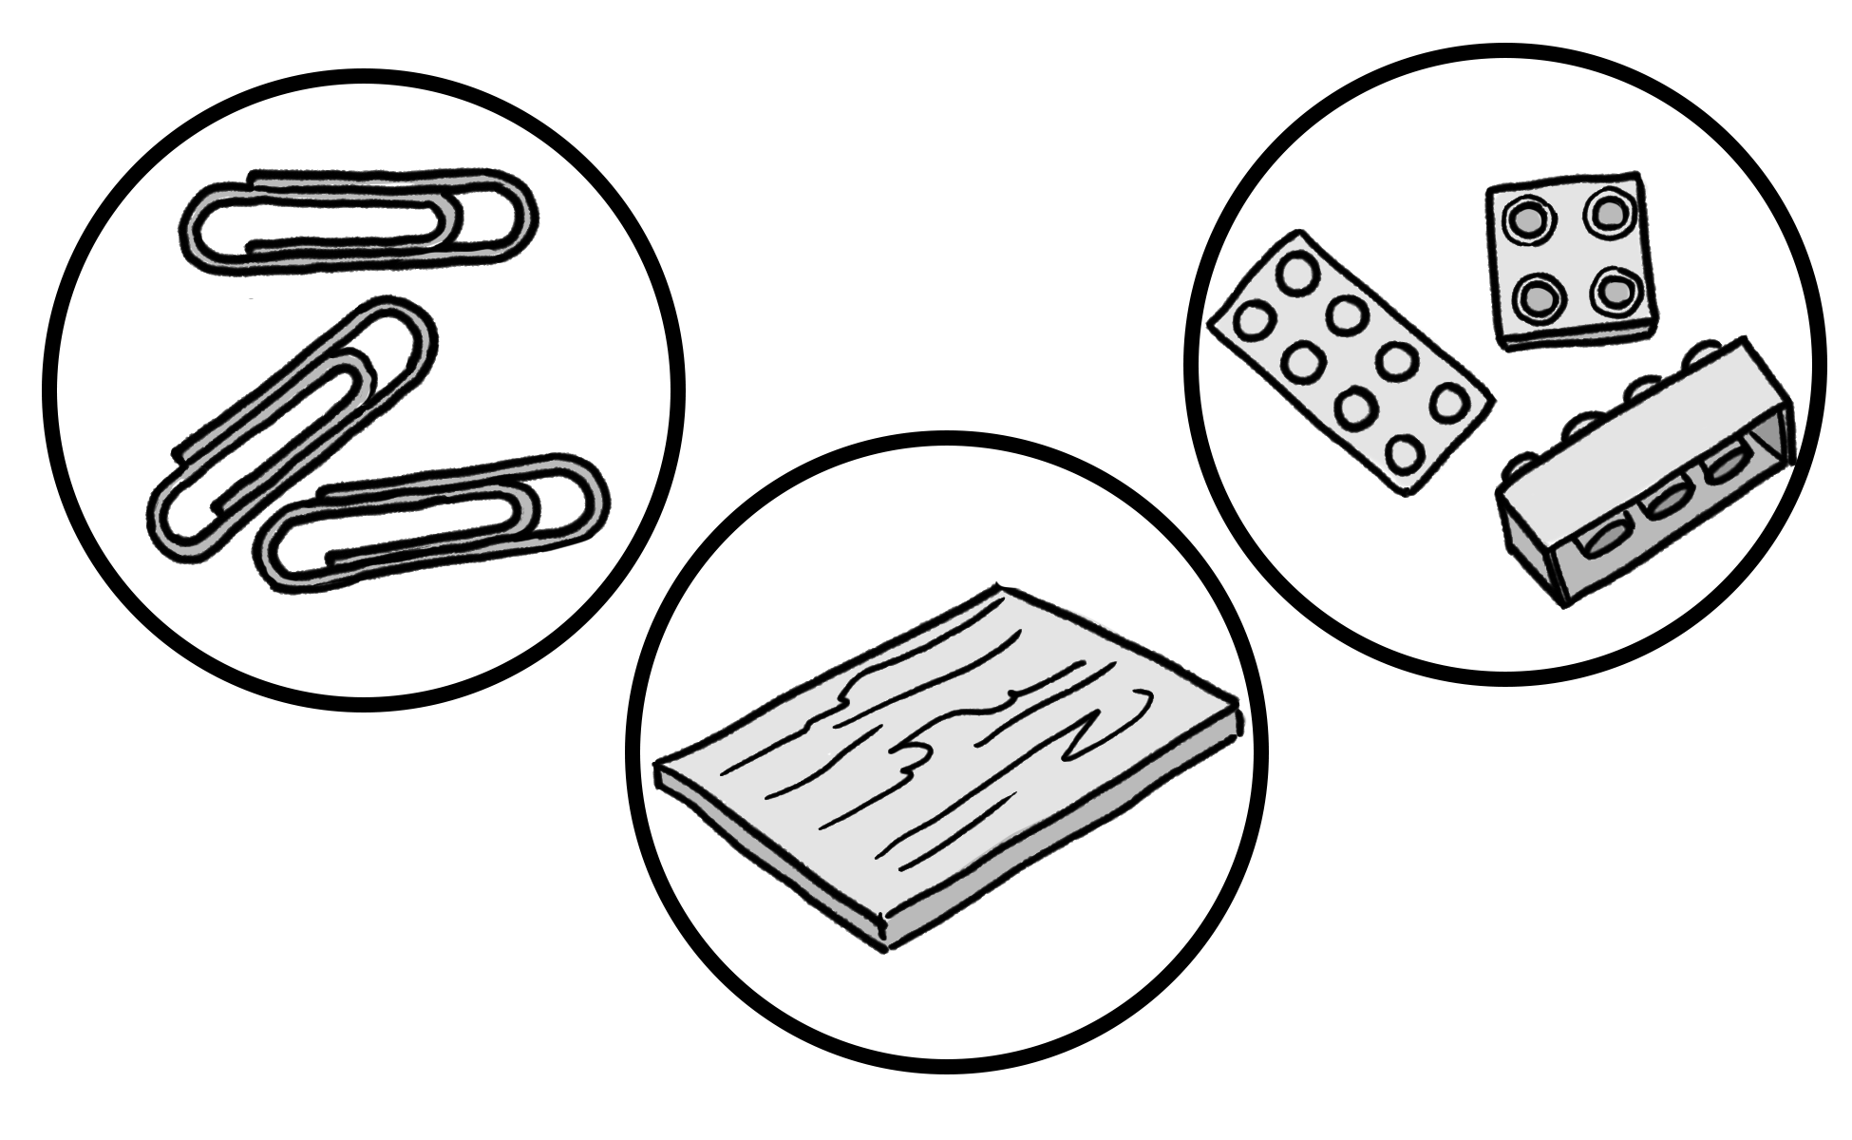
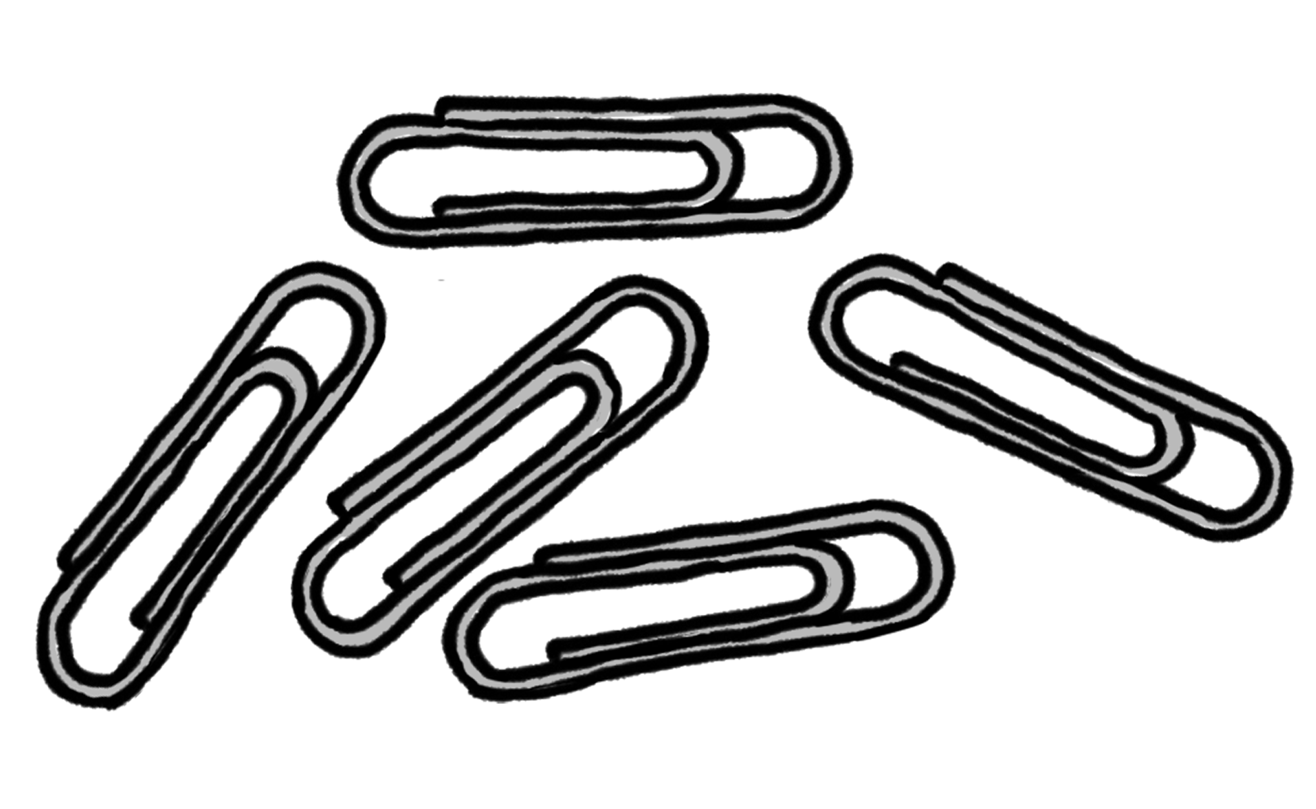
fuerza
Vocabulario
Lección: ¿Qué pueden hacer los imanes?
algo que jala o empuja
atraer
repeler
jalar hacia sí mismo
alejar de sí mismo, como cuando dos imanes con los mismos polos están frente a frente
material
metal
de lo que está hecho algo, por ejemplo: metal, madera, o plástico
un material natural que por lo regular es brillante y opaco

Slide 2
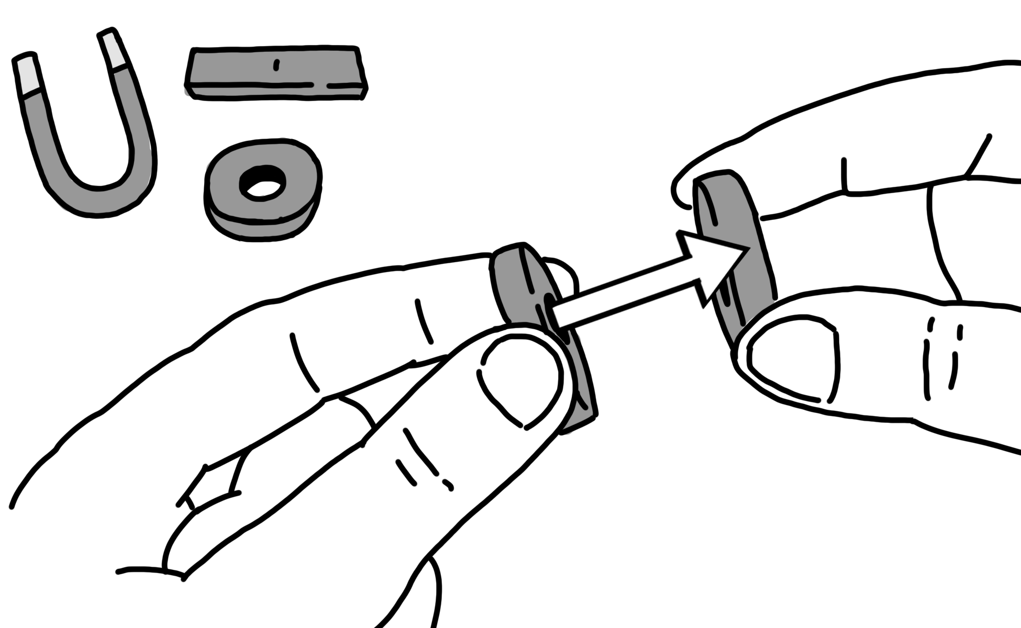
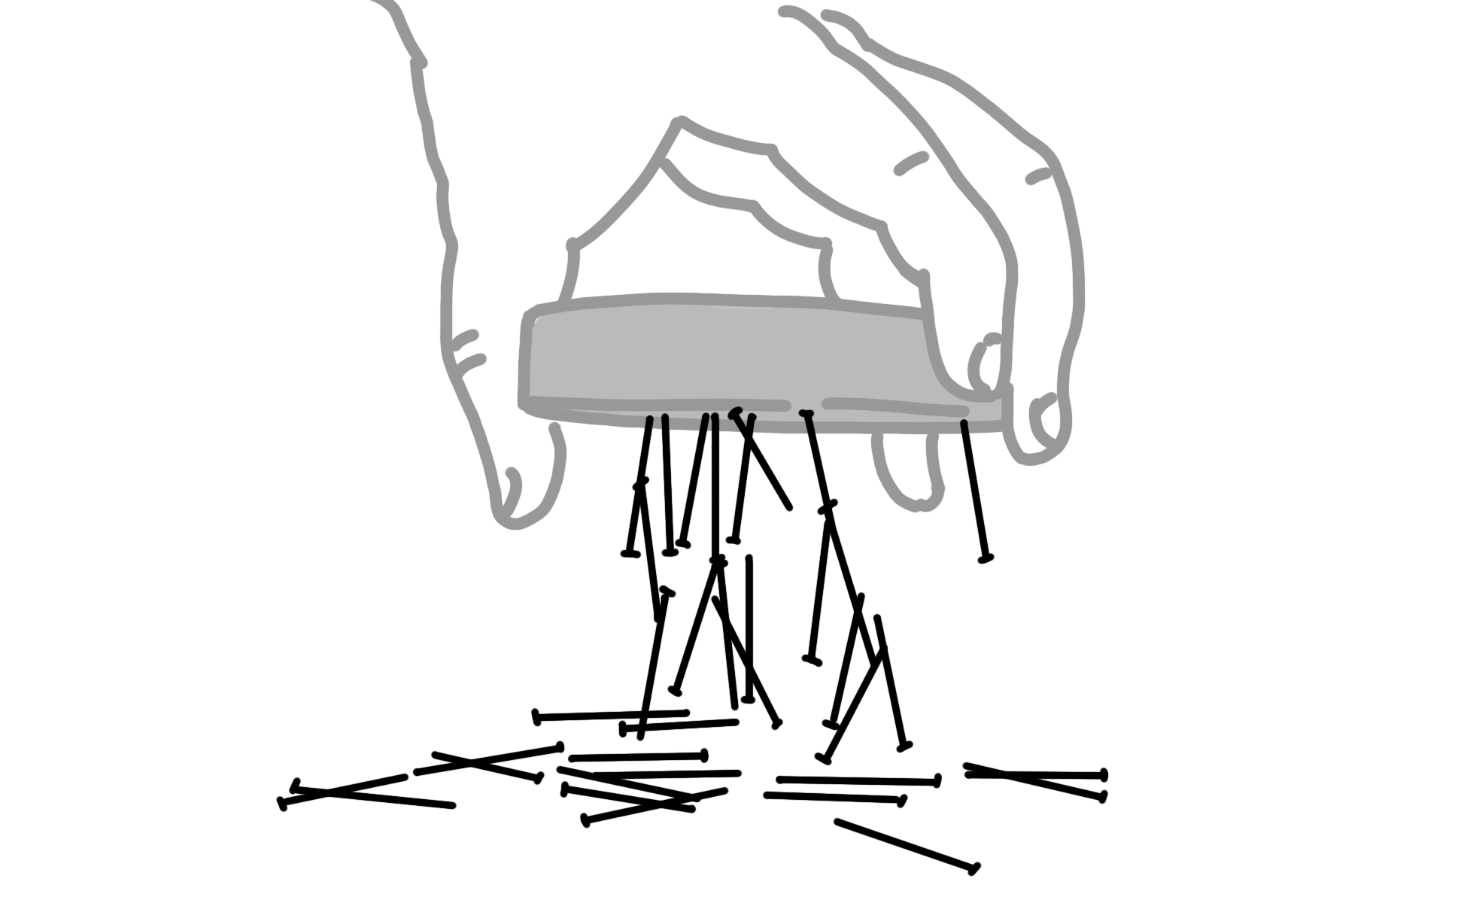
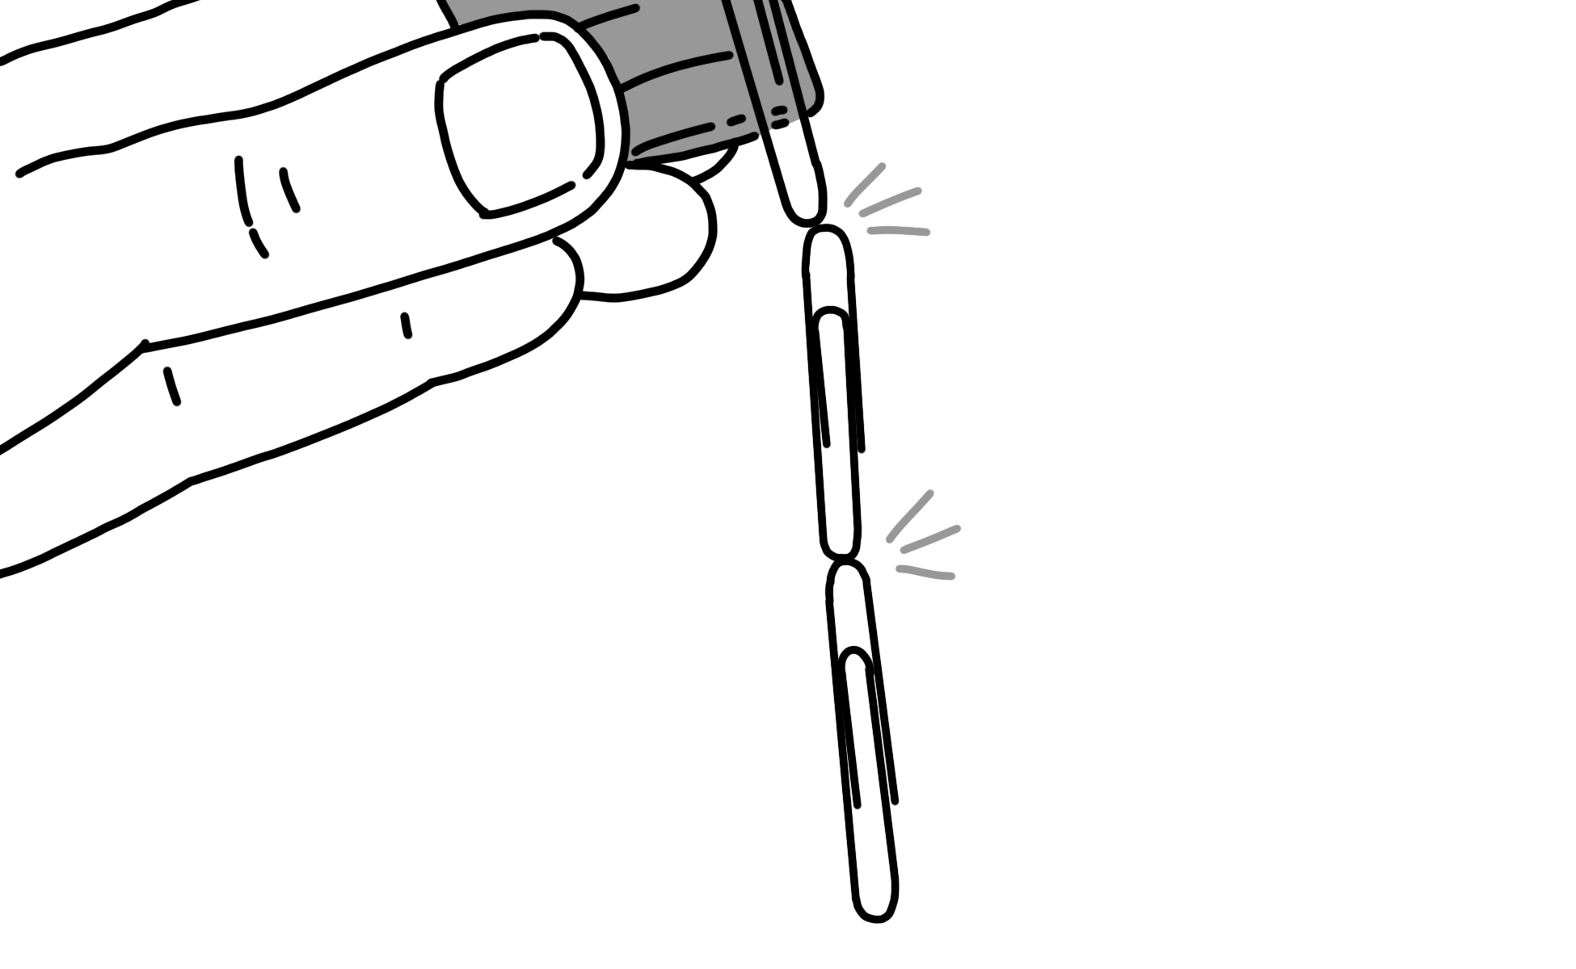
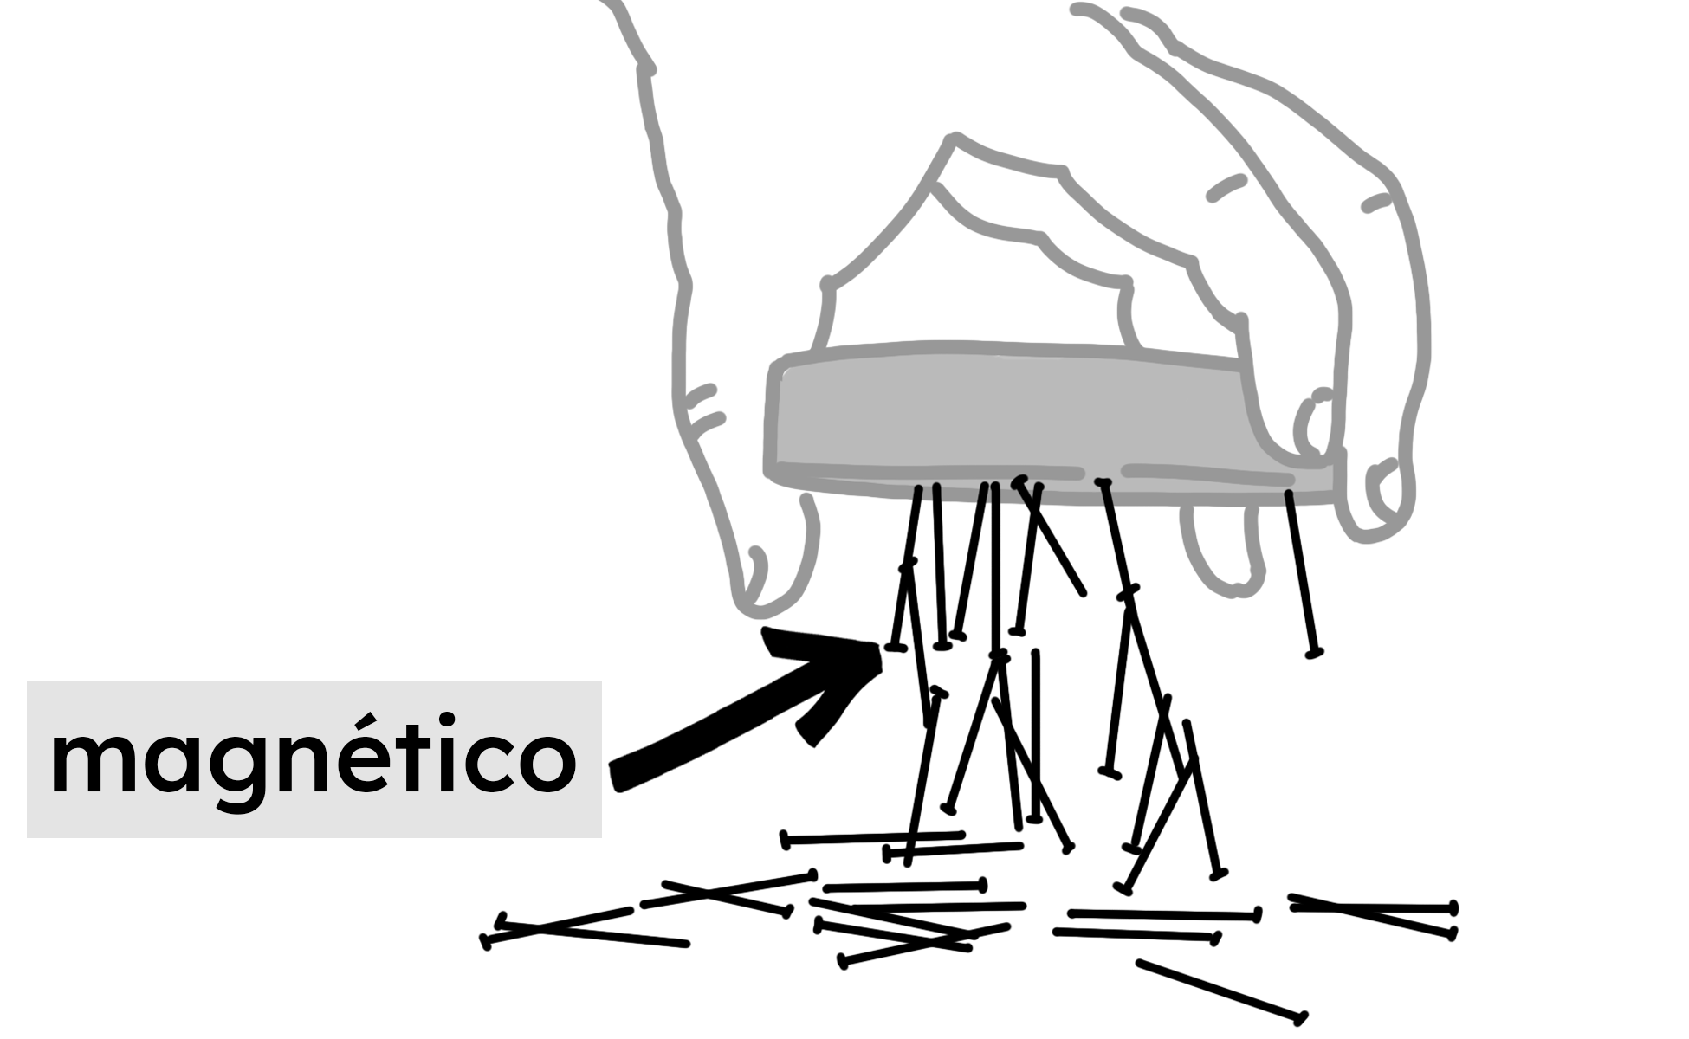
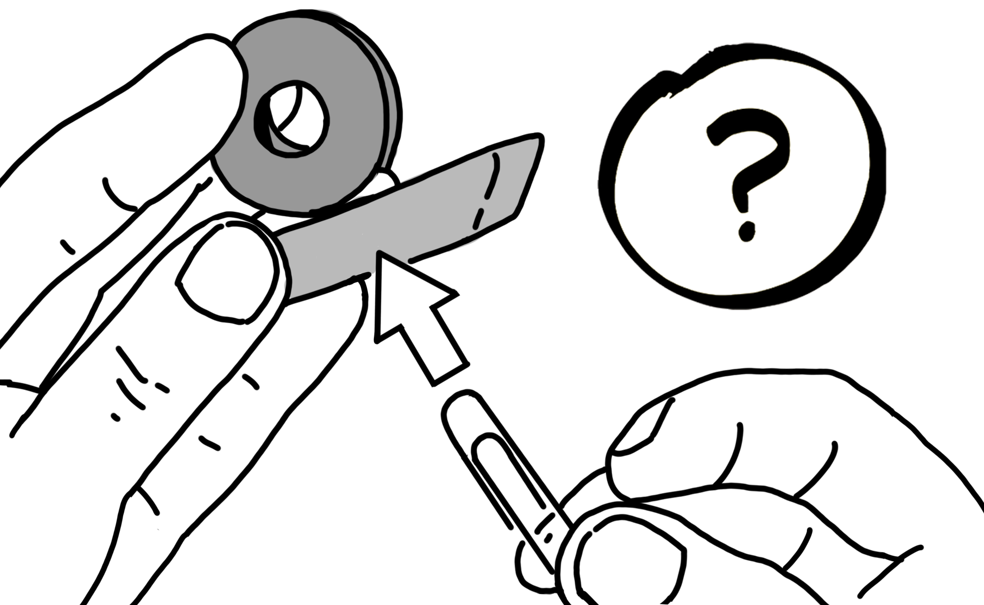
imán
magnético
objeto que puede atraer o repeler ciertos materiales (por lo regular, metales)
algo que un imán puede jalar o empujar
magnetizar
propiedad
hacer que un material se vuelva magnético
algo que puedes observar acerca de un objeto o un material
experimento
una prueba que se usa para descubrir más información sobre una pregunta

